Slide 1

โรงเพาะเห็ดอัจฉริยะ
Smart Mushroom Farm

Slide 2
อาจารย์ที่ปรึกษา ดร. เศวษ หงส์ประสิทธิ์ จัดทำโดย นายนรินทร สอนชัยภูมิ นายวรรณณรงค์ สถิตวิทยกูล

Slide 3
ความเป็นมาและความสำคัญของปัญหา

Slide 4
วัตถุประสงค์
เพื่อออกแบบและสร้างเว็บแอปพลิเคชันสำหรับมอนิเตอร์และควบคุมระบบโรงเรือนเพาะเห็ด
เพื่อออกแบบและสร้างวินโดว์แอปพลิเคชันสำหรับมอนิเตอร์และควบคุมระบบโรงเรือนเพาะเห็ด
เพื่อออกแบบและสร้างโรงเรือนที่ใช้สำหรับเพาะเห็ด
เพื่อออกแบบระบบควบคุมอุณหภูมิความชื้นและแสงสว่างภายในโรงเรือนเพาะเห็ด
เพื่อศึกษาและประยุกต์ใช้งาน Lora Communication สำหรับการควบคุมโรงเรือนเพาะเห็ด
เพื่อศึกษาการพัฒนาเว็บแอปพลิเคชันบนไมโครคอนโทรลเลอร์ (ESP32LoRa)

Slide 5
ขอบเขต
เว็บแอปพลิเคชัน
1.1 สามารถดูค่าสถานะและควบคุมระบบภายในโรงเรือนได้จากทุกที่ที่สามารถใช้งานอินเทอร์เน็ตได้
1.2 ใช้แอปพลิเคชัน ngrok ที่ติดไว้บน Raspberry Pi ทำ Port forwarding ของ Web Application เพื่อให้สามารถเข้าถึงเว็บแอปพลิเคชันได้จากทุกที่ที่สามารถใช้งานอินเทอร์เน็ตได้
1.3 ใช้ Raspberry Pi 3 Model B เป็น Database Server และทำ Port forwarding
1.4 ใช้ไมโครคอนโทรลเลอร์ (ESP32LoRa) เป็น Web Server

Slide 6
ขอบเขต
2. วินโดว์แอปพลิเคชัน
2.1 สามารถดูค่าสถานะและควบคุมระบบภายในโรงเรือนได้ผ่านทาง Serial Port ระหว่างคอมพิวเตอร์และไมโครคอนโทรลเลอร์
2.2 วินโดว์แอปพลิเคชันสามารถใช้งานได้กับไมโครคอนโทรลเลอร์ที่อยู่โรงเรือนเพาะเห็ด (Mushroom Node) และไมโครคอนโทรลเลอร์ที่ทำหน้าที่เป็น Web Server (STA Node)
2.3 สามารถนำวินโดว์แอปพลิเคชันไปติดตั้งที่คอมพิวเตอร์เครื่องอื่นที่เป็นระบบปฏิบัติการวินโดว์แล้วนำแอปพลิเคชันมาใช้งานได้ทันที

Slide 7
ขอบเขต
3. โรงเรือนที่ใช้สำหรับเพาะเห็ด
3.1 ออกแบบโรงเรือนสำหรับเพาะเห็ดขนาด 200x150x210 เซนติเมตรเป็นโรงเรือนแบบปิดสามารถควบคุมอุณหภูมิความชื้นและแสงสว่างได้
3.2 ใช้ก้อนเห็ดนางฟ้าที่เชื้อเดินเต็มก้อนมาทำการทดลอง
3.3 ใช้ ESP32LoRa เป็นไมโครคอนโทรลเลอร์ในการควบคุมระบบภายในโรงเรือนเพาะเห็ด

Slide 8
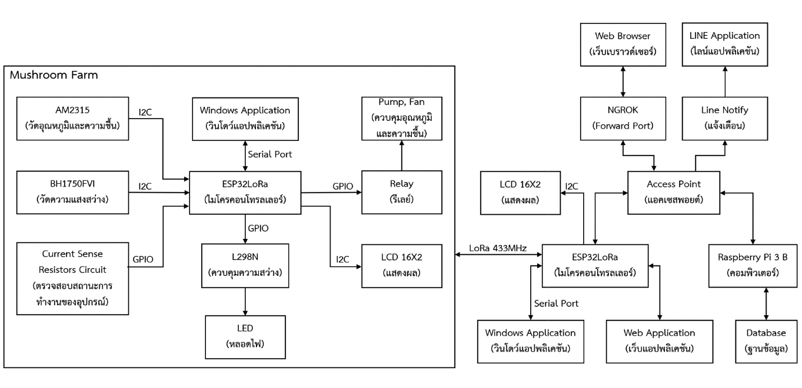
โครงสร้างของระบบ

Slide 9
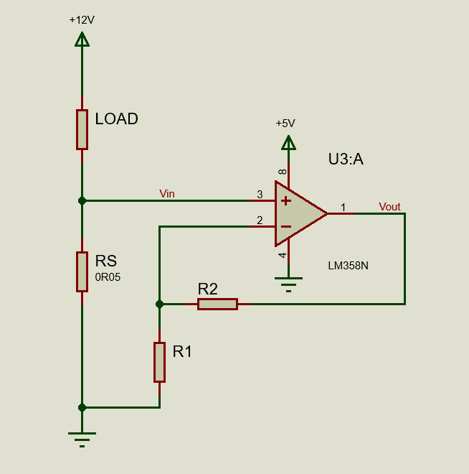
การออกแบบวงจรตัวต้านทานตรวจสอบกระแส
ตรวจสอบสถานะการทำงาน ของ พัดลมระบายอากาศ ปั๊มพ่นหมอก ว่าทำงานจริงตามที่ควบคุมหรือไม่
นำตัวต้านทานที่มีค่าความต้านทาน 0.05 โอห์ม มาต่ออนุกรมกับ LOAD จากนั้นนำค่าแรงดันตกคร่อมตัวต้านทานมาขยายแรงดันโดยใช้วงจรขยายวงจรขยายแบบไม่กลับเฟส (Non-inverting Amplifier) เพื่อให้ไมโครคอนโทรลเลอร์สามารถอ่านค่าแรงดันได้

Slide 10
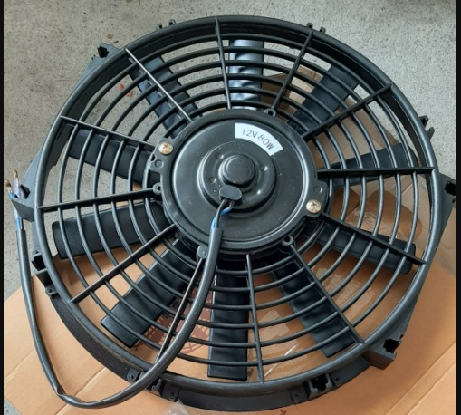
การออกแบบวงจรตัวต้านทานตรวจสอบกระแส
รายละเอียดทางเทคนิคของพัดลมระบายอากาศ มีดังต่อไปนี้
แรงดันไฟฟ้า : DC 12V
กระแส : 6.6A
กำลังไฟฟ้า : 80W

Slide 11
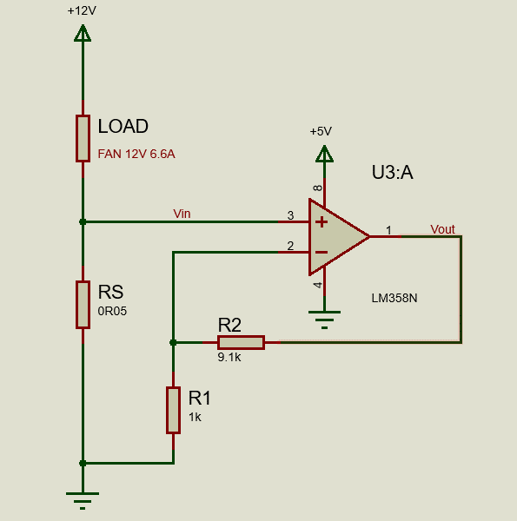

การออกแบบวงจรตัวต้านทานตรวจสอบกระแส
คำนวณหาอัตราการขยายของวงจร
จากสูตร
$\frac{Vout}{Vin}=A_{(v)}=1+ \frac{R_{2}}{R_{1}}$
จะได้
อัตราการขยาย $A_{(v)}$ = $1+\frac{9.1}{1}$
ดังนั้น
อัตราการขยาย $A_{(v)}$ = 10.1 เท่า

Slide 12

การออกแบบวงจรตัวต้านทานตรวจสอบกระแส
คำนวณหาแรงดันตกคร่อมตัวต้านทาน
จากสูตร
$\text{I}\text{ = }\frac{V}{R}$
จะได้
แรงดันตกคร่อมตัวต้านทาน Vin = (6.6)(0.05)
ดังนั้น
แรงดันตกคร่องตัวต้านทานตรวจสอบกระแส (Vin) มีค่าเท่ากับ 0.33V

Slide 13

การออกแบบวงจรตัวต้านทานตรวจสอบกระแส
คำนวณหาแรงดันเอาท์พุทของวงจรเมื่อใช้งานกับพัดลมระบายอากาศ
จากสูตร
$Vout=(1+\frac{R_{2}}{R_{1}})Vin$
จะได้
$Vout=\left(1+\frac{9.1}{1}\right)0.33$
ดังนั้น
แรงดันเอาท์พุทของวงจรเมื่อใช้งานกับพัดลมระบายอากาศ (Vout) เท่ากับ 3.33V

Slide 14
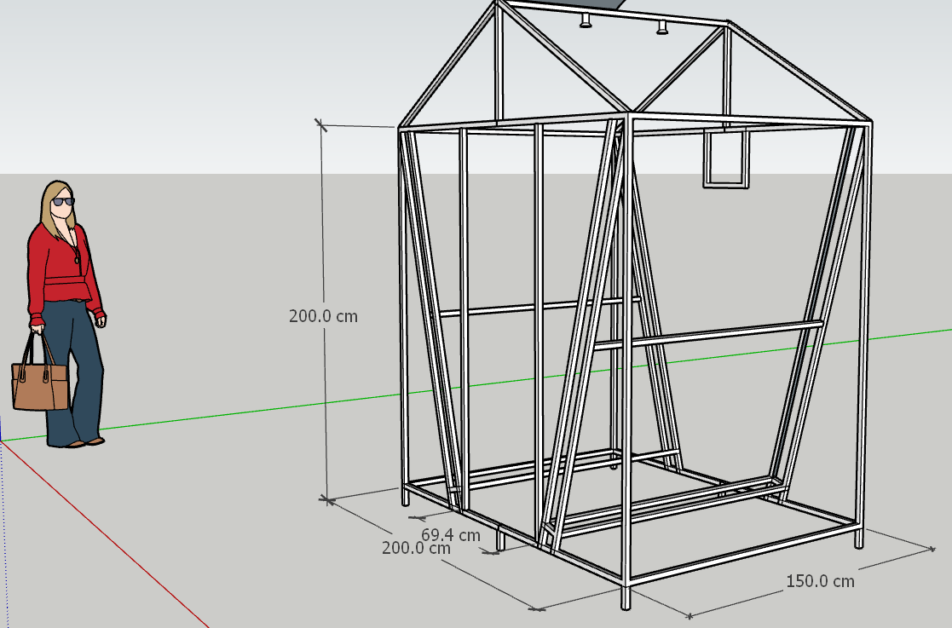
โรงเรือนสำหรับเพาะเห็ด

Slide 15
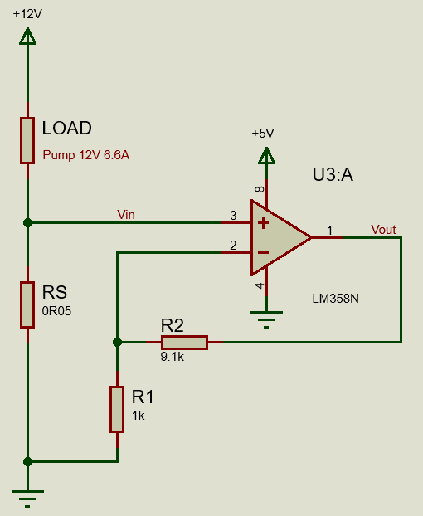
การออกแบบวงจรตัวต้านทานตรวจสอบกระแส

Slide 16
การออกแบบวงจรตัวต้านทานตรวจสอบกระแส

Slide 17
การออกแบบวงจรตัวต้านทานตรวจสอบกระแส

Slide 18
การทำงานของปั๊มพ่นหมอกและพัดลมในโหมดการทำงานแบบอัตโนมัติ (AUTO)
อุณหภูมิ(°C) | ความชื้น(%) | ปั๊มพ่นหมอก | พัดลม
< 25 | < 80 | ON | OFF
< 25 | 80-85 | OFF | OFF
< 25 | > 85 | OFF | ON
25-32 | < 80 | ON | OFF
25-32 | 80-85 | OFF | OFF
25-32 | > 85 | OFF | ON
> 32 | < 80 | ON | ON
> 32 | 80-85 | OFF | ON
> 32 | > 85 | OFF | ON

Slide 19
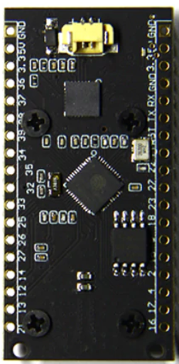
การออกแบบการสื่อสารผ่าน Lora
IP Address = X1
IP Address = X0
433MHz
Lora communication
Point–to-Point
Mushroom Node
STA Node

Slide 20
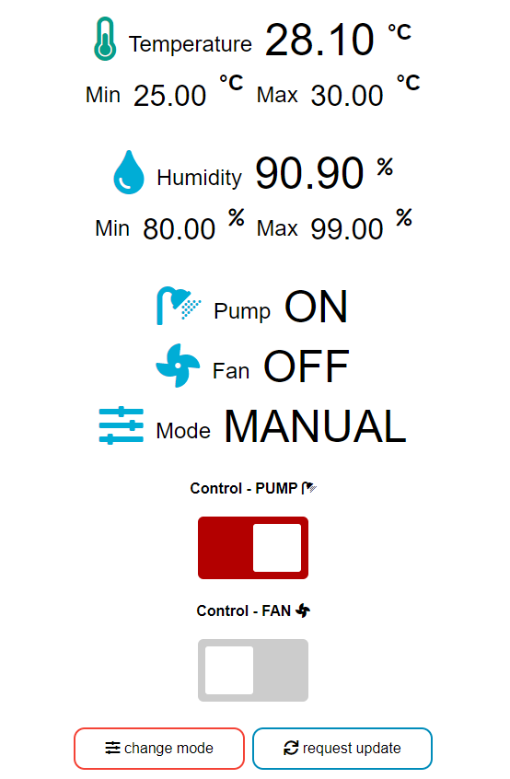
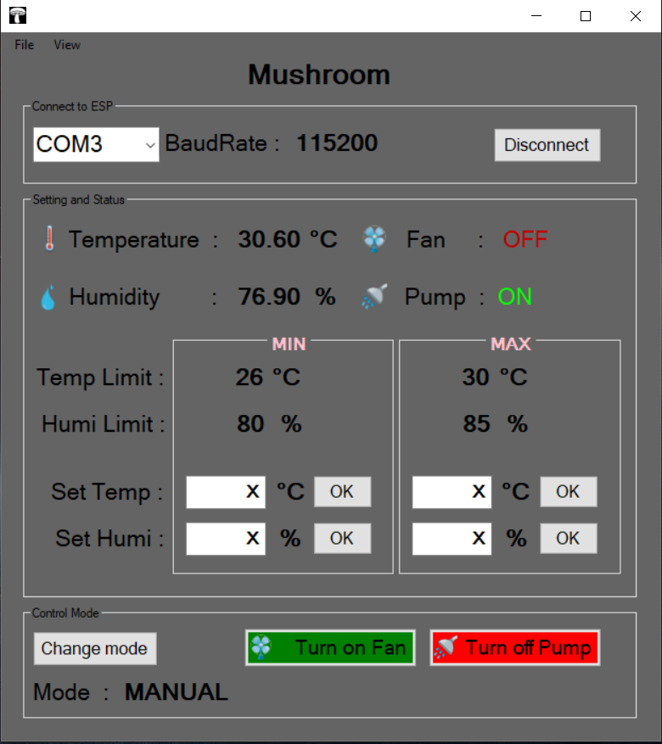
กดปุ่มเปลี่ยนโหมดการทำงาน
Web App
Windows App

Slide 21
IP Address = X1
IP Address = X0
เปลี่ยนโหมดการทำงาน
จาก MANUAL เป็น AUTO
X0X1T32.30H71.403080M0P1F12085
X1M
Mushroom Node
STA Node

Slide 22
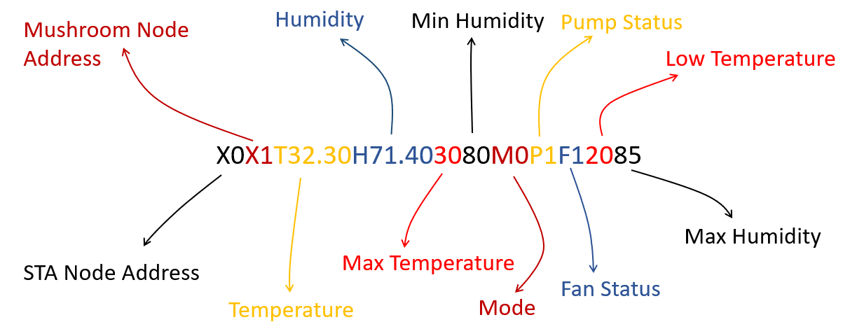

Slide 23
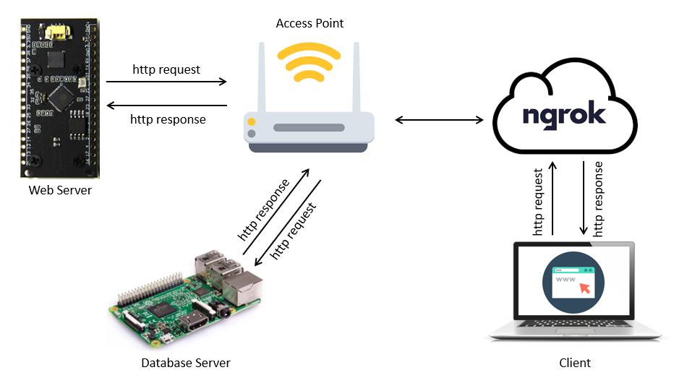
การออกแบบและสร้างเว็บแอปพลิเคชัน

Slide 24
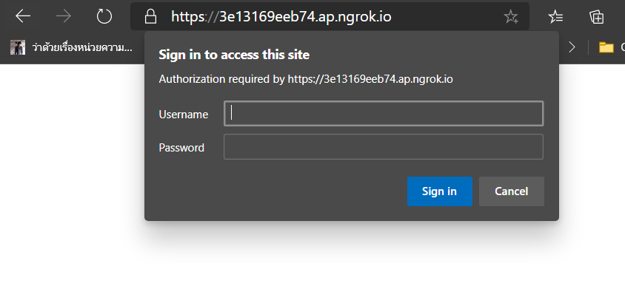
การออกแบบและสร้างเว็บแอปพลิเคชัน

Slide 25
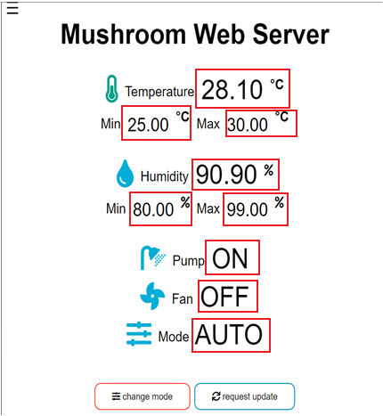
การออกแบบและสร้างเว็บแอปพลิเคชัน

Slide 26
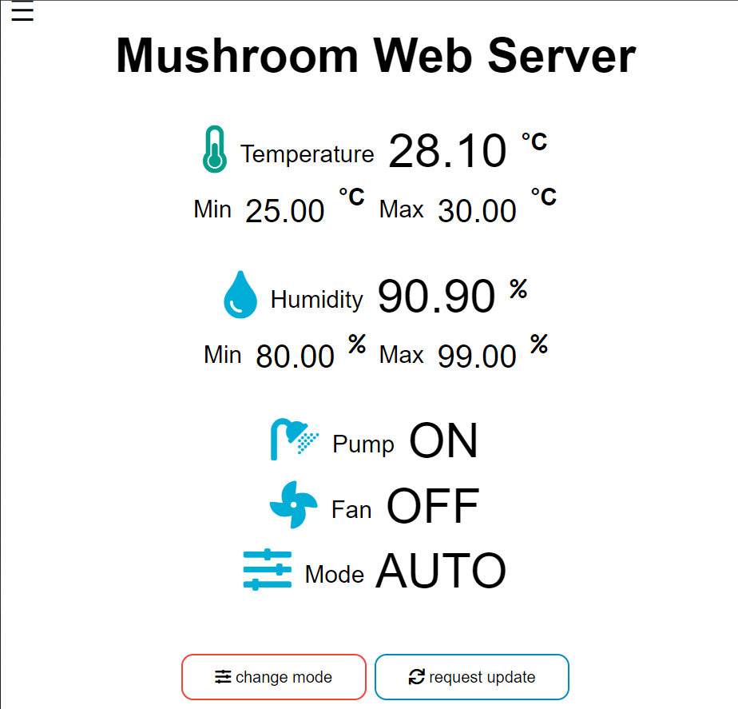
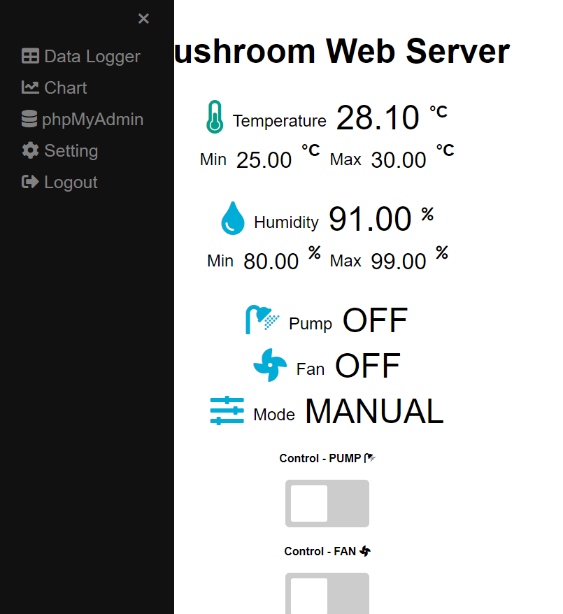
การออกแบบและสร้างเว็บแอปพลิเคชัน
Click
Click

Slide 27
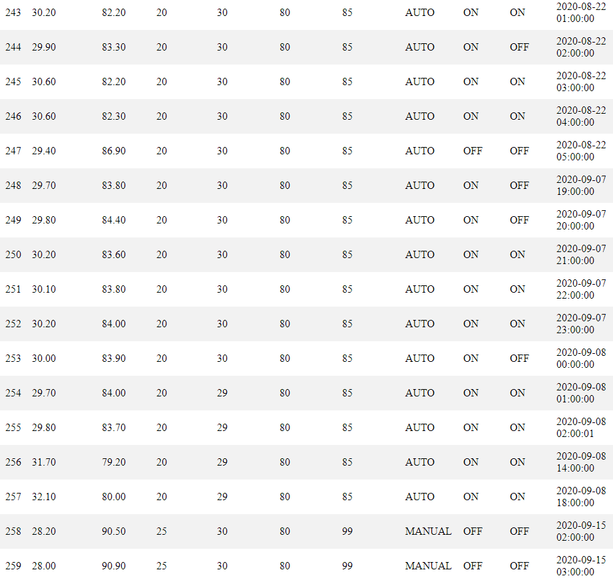
การออกแบบและสร้างเว็บแอปพลิเคชัน
Click

Slide 28
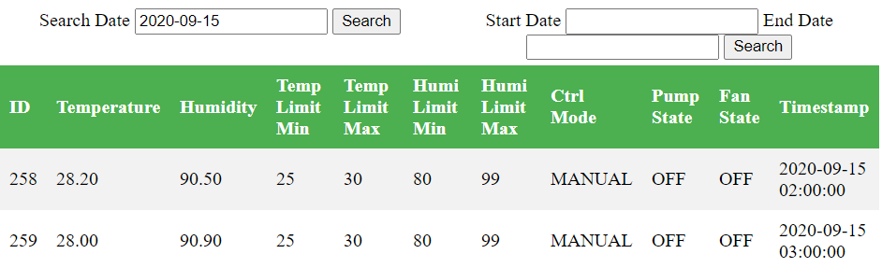
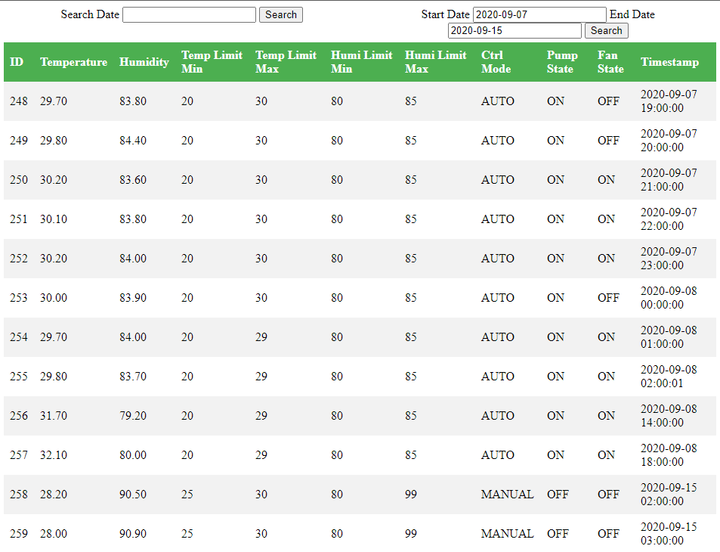
การออกแบบและสร้างเว็บแอปพลิเคชัน

Slide 29
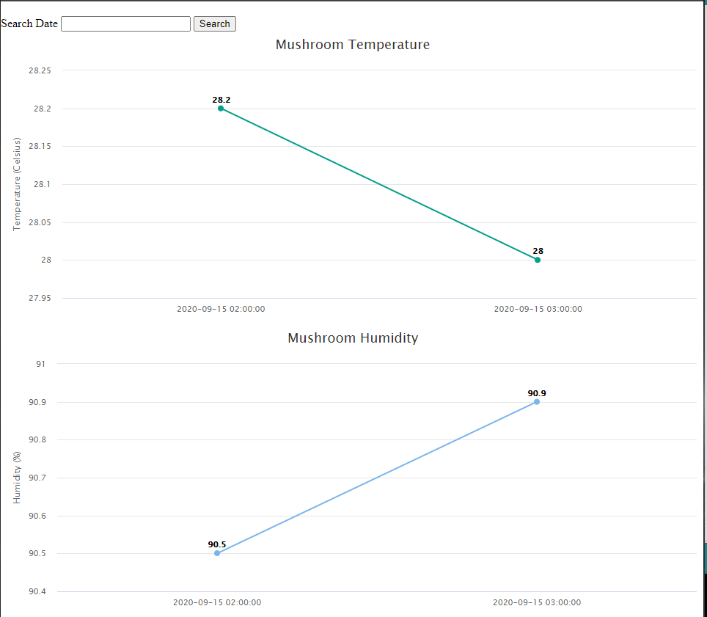
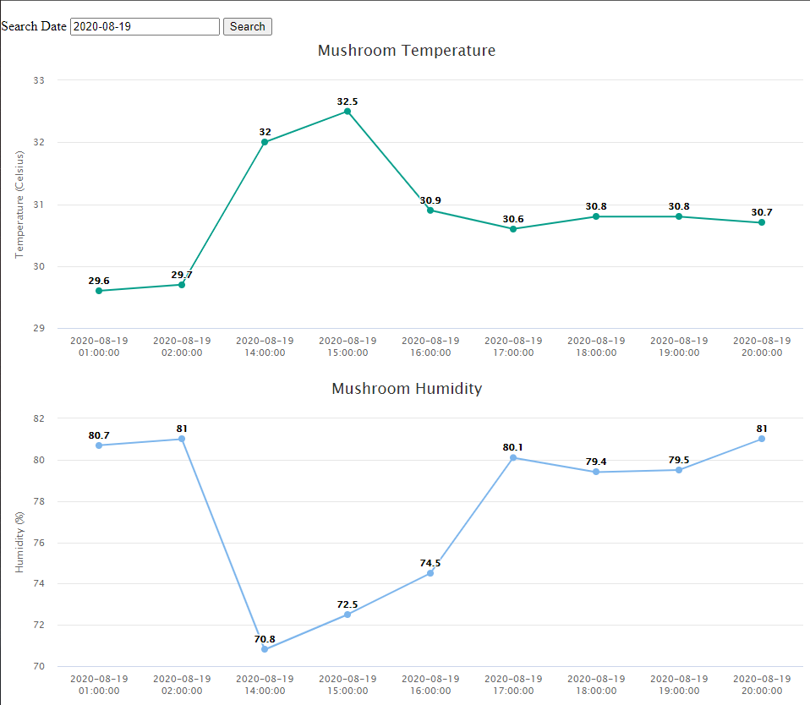
การออกแบบและสร้างเว็บแอปพลิเคชัน
Click

Slide 30
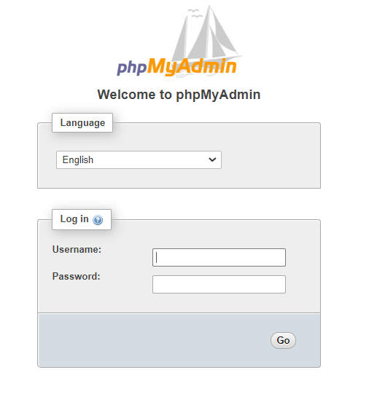
การออกแบบและสร้างเว็บแอปพลิเคชัน
Click

Slide 31
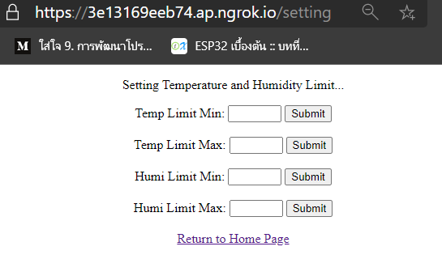
การออกแบบและสร้างเว็บแอปพลิเคชัน
Click

Slide 32
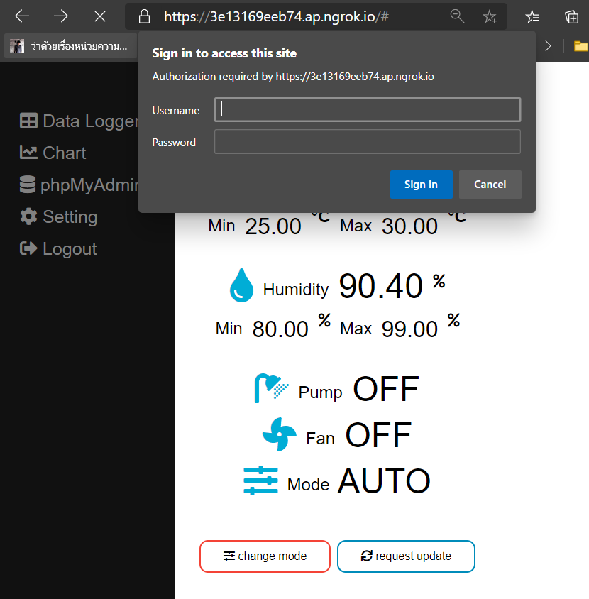
การออกแบบและสร้างเว็บแอปพลิเคชัน
Click

Slide 33
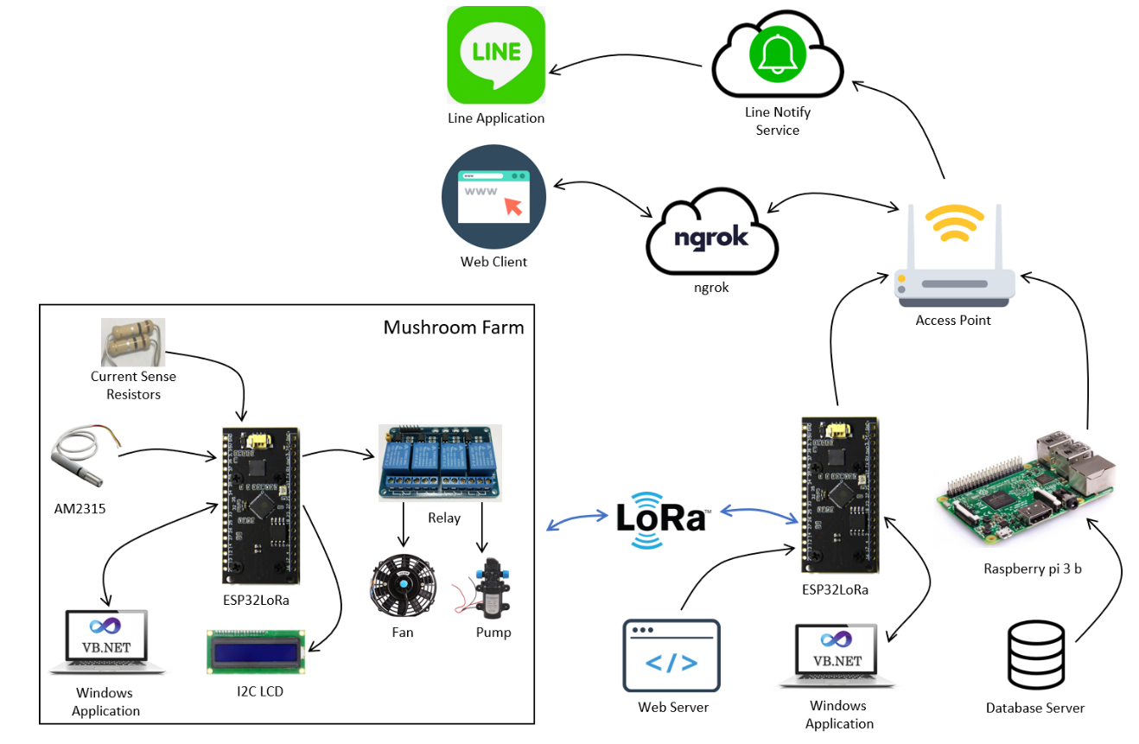
การออกแบบและสร้างวินโดว์แอปพลิเคชัน

Slide 34
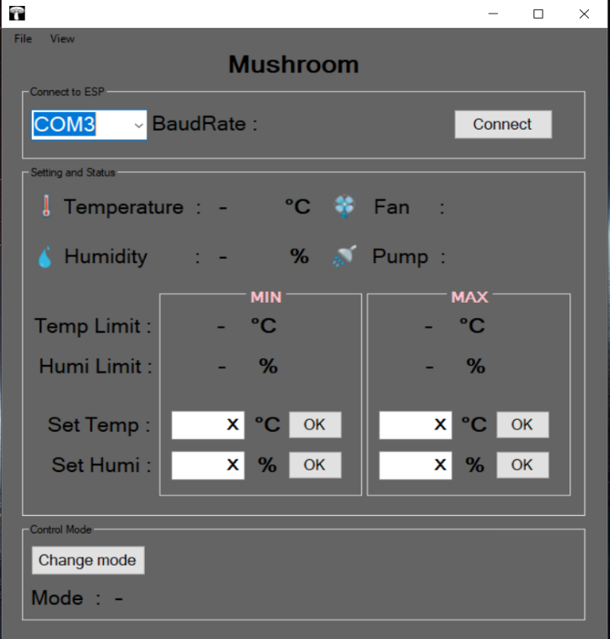
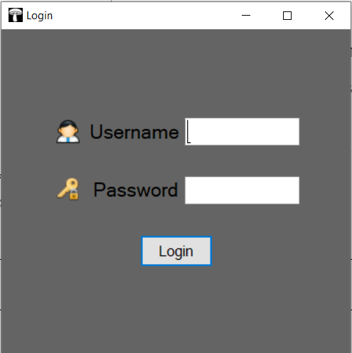
การออกแบบและสร้างวินโดว์แอปพลิเคชัน

